Slide 1



Servicios Diferenciados
Médicos y Laboratorio Clínico
Privado
Mtrans
2025 – 2027

Slide 2


Módulos 1 y 2
“
​ 1. Paquete de Prevención para hombres que tienen relaciones sexuales con hombres y sus parejas sexuales.
2. Paquete de Prevención para personas transgénero y sus parejas sexuales
Nota Conceptual
Adquisición de servicios privados que ofrezcan el paquete de servicios VICITS que incluya: tres consultas médicas anuales, pruebas de ITS —incluyendo VIH, sífilis, hepatitis virales, clamidia y gonorrea, entrega de condones y lubricantes, así como acciones de acompañamiento para la reducción del riesgo sustancial.

Slide 3

Presupuesto a ejecutar para 2025 - 2027
Proceso de Contratación de Servicios
- 1° Fase: Bases de Licitación
Publicación en periodico de mayor circulación
- 2° Fase: Elaboración de TDR
Publicación en portal de Plan Internacional

Slide 4
Malla Curricular
Proveedores Servicios Privados
Lineamientos Técnicos de ITS, Notificación Asistida de Contactos y Profilaxis Pre Exposición
Dr. Arturo Carrillo
01
Consejería pre y post para VIH/ITS, Factores de riesgo, identificación de PC.
02
03
Flujos de información y notificación a los sistemas de monitoreo y vigilancia.
Dra. Milisbeth Gonzalez
MINSAL
PLAN
04
Algoritmos y flujogramas diagnósticos para ITS/VIH
Lic. Héctor Parada
05
Procesos de Prevención/IGC
Plan Internacional

Slide 5
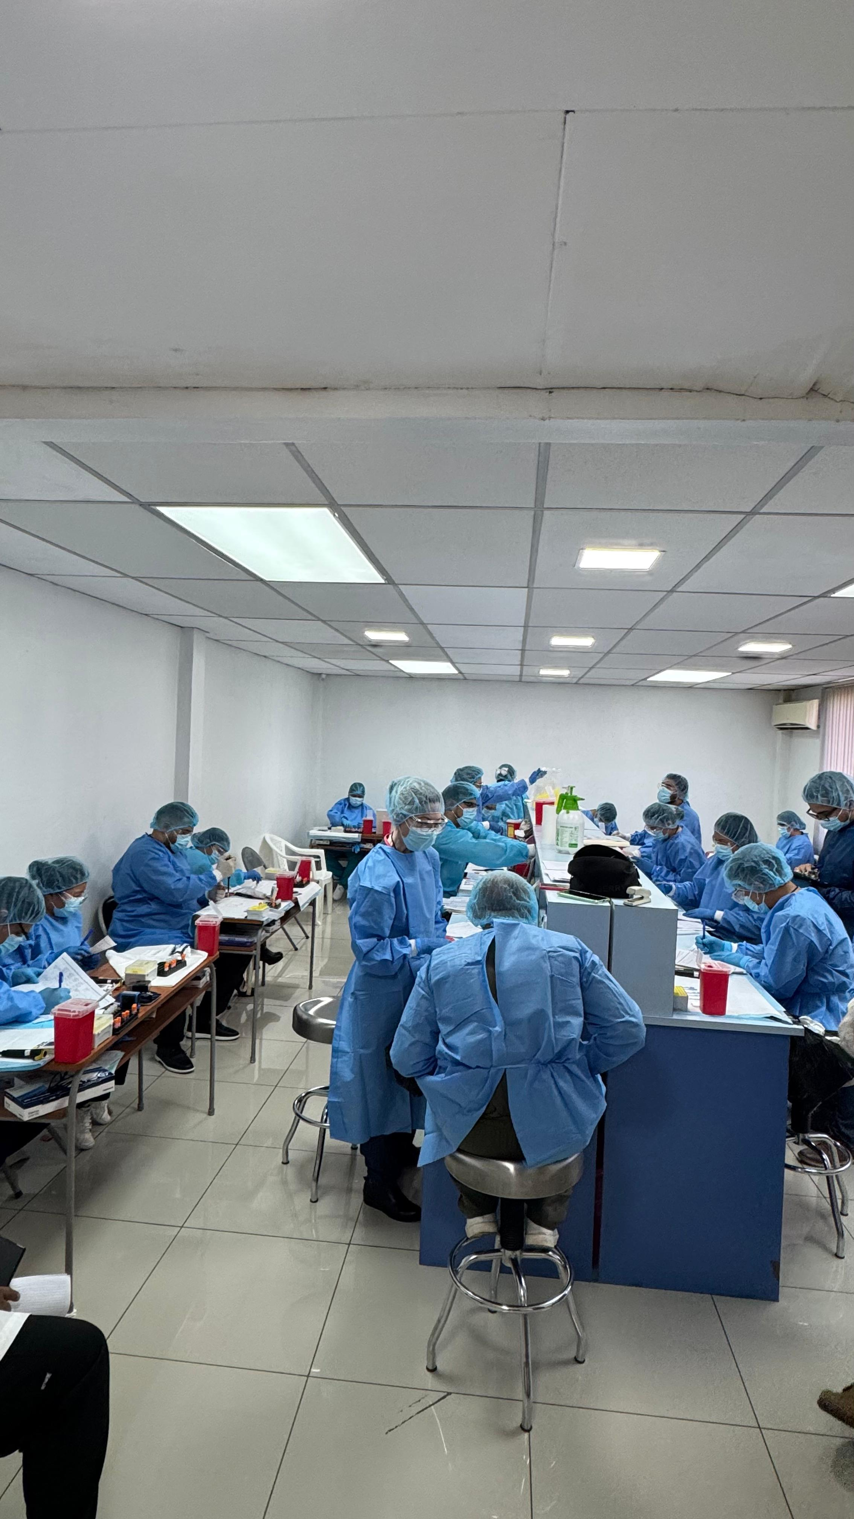
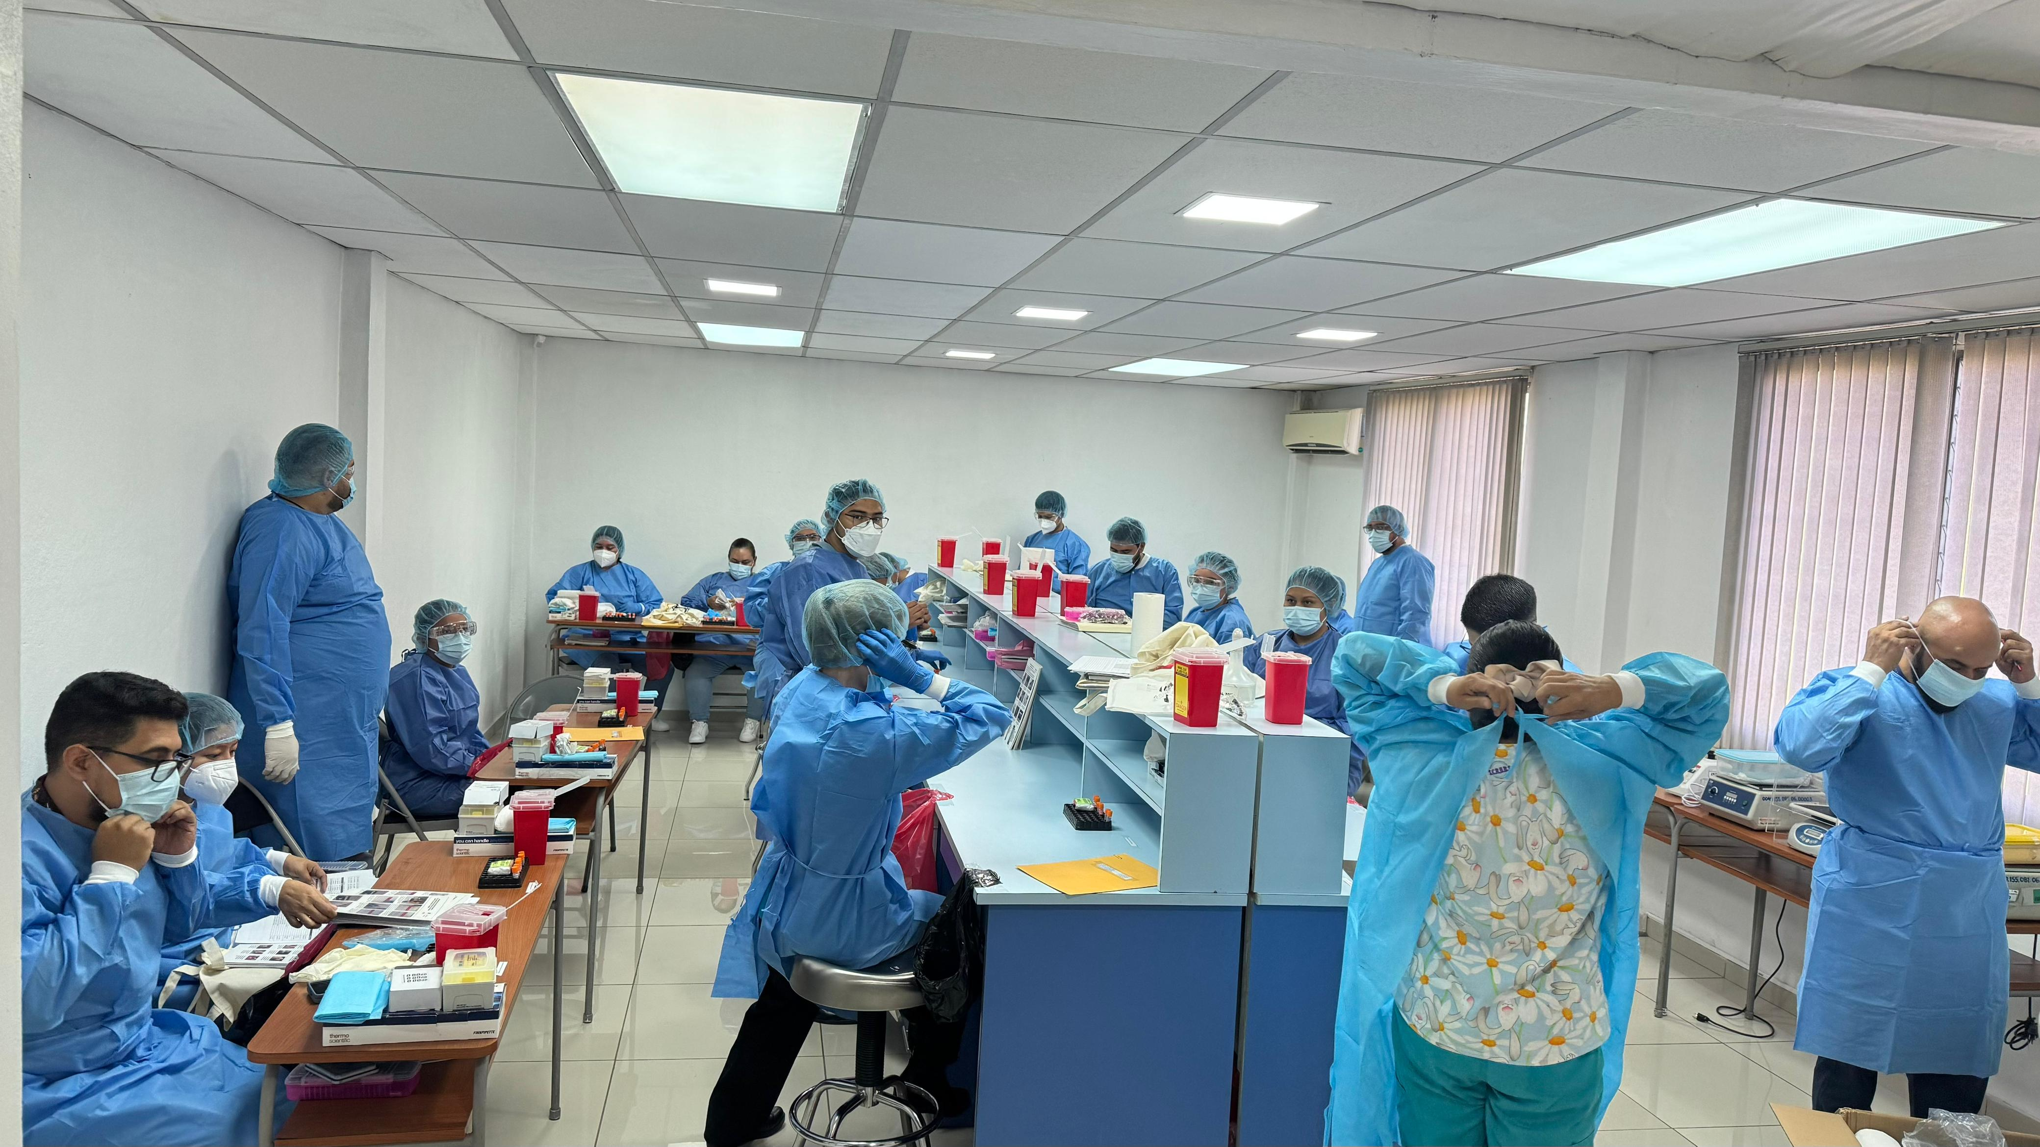
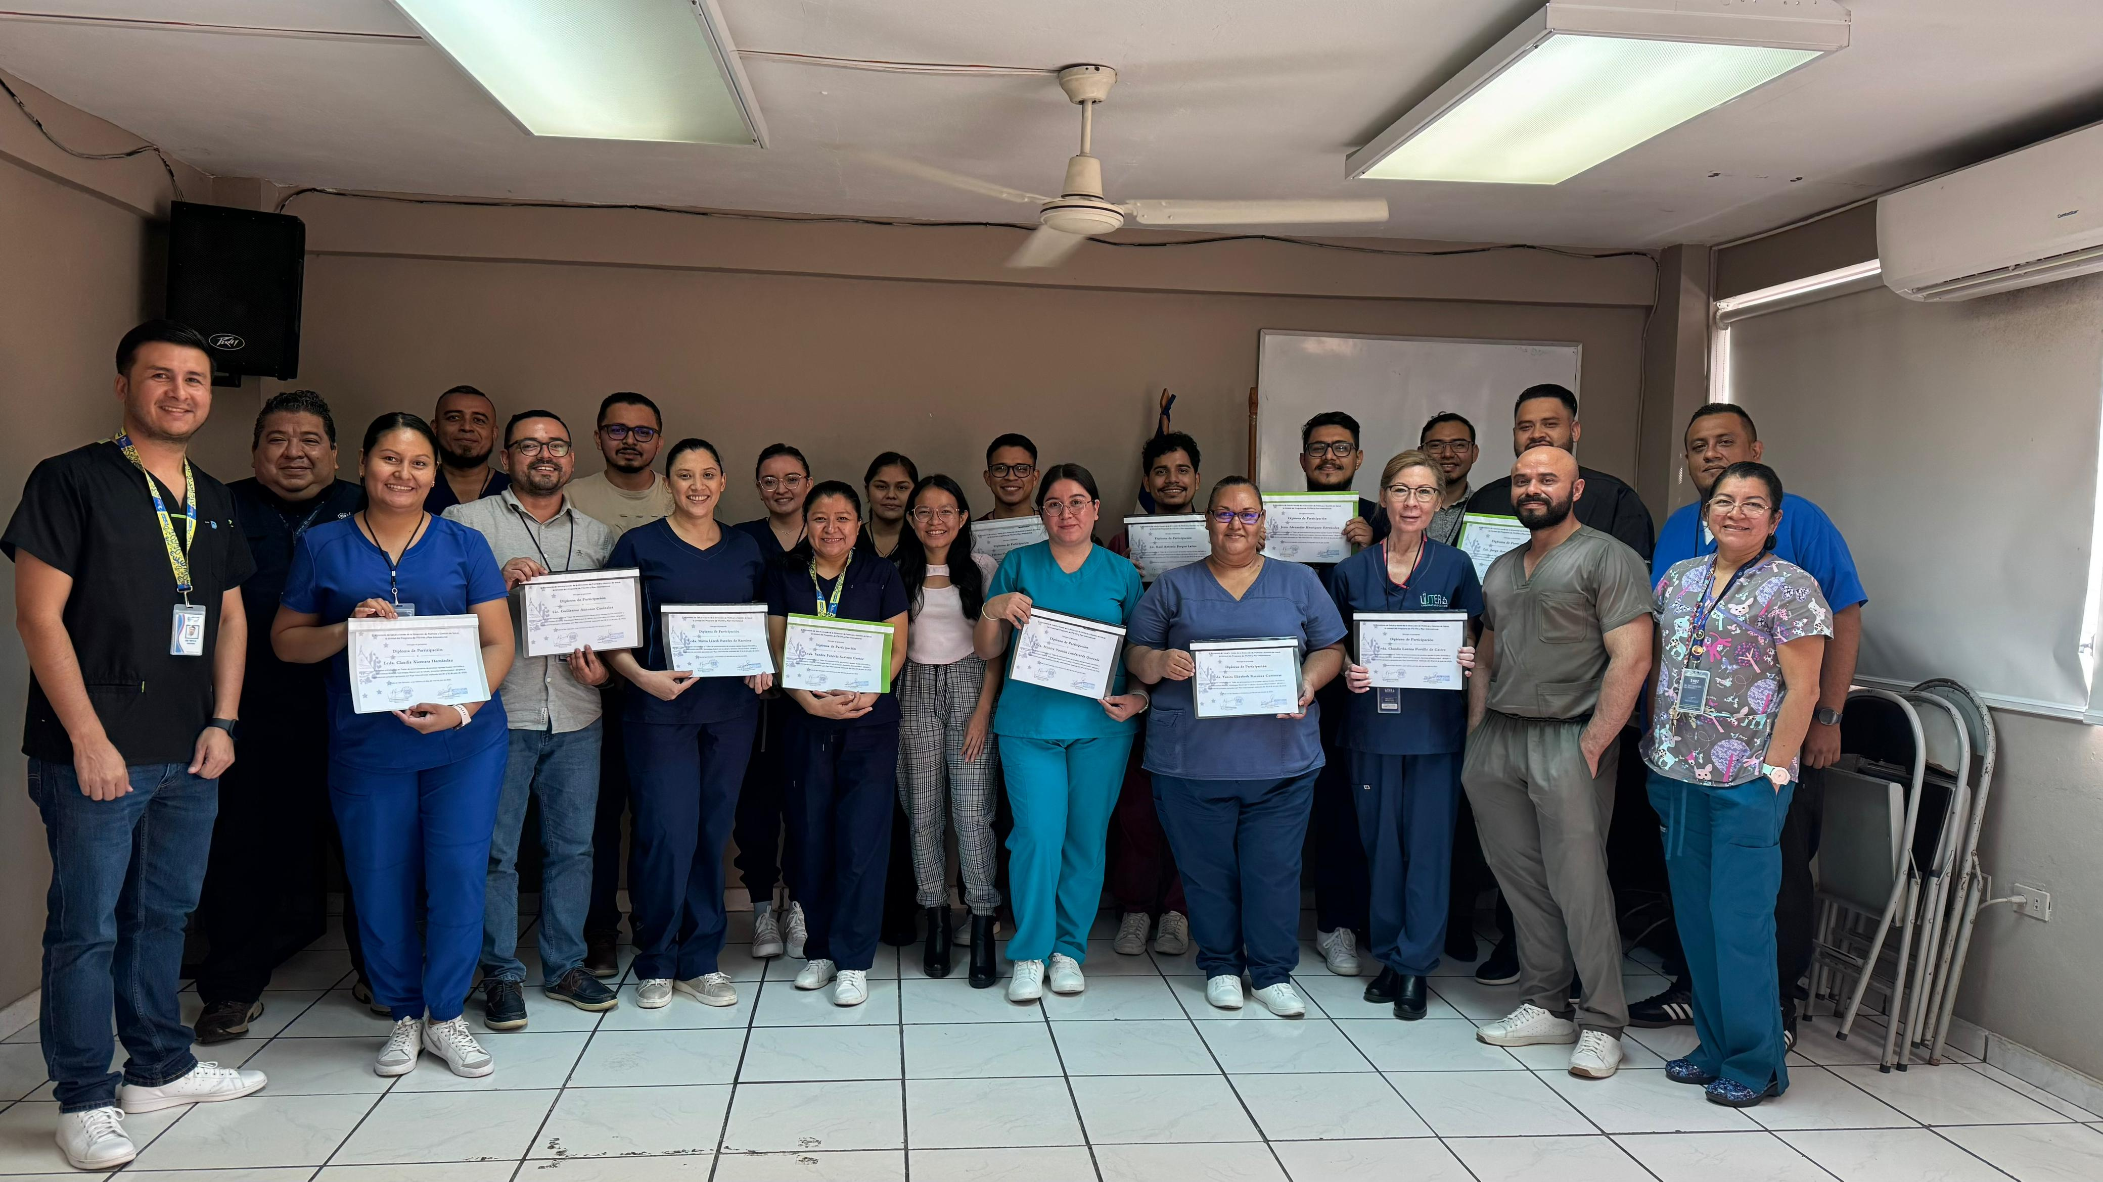
Entrenamiento Laboratorio Clínico
COPLACES 29-30-31 Julio

Slide 6
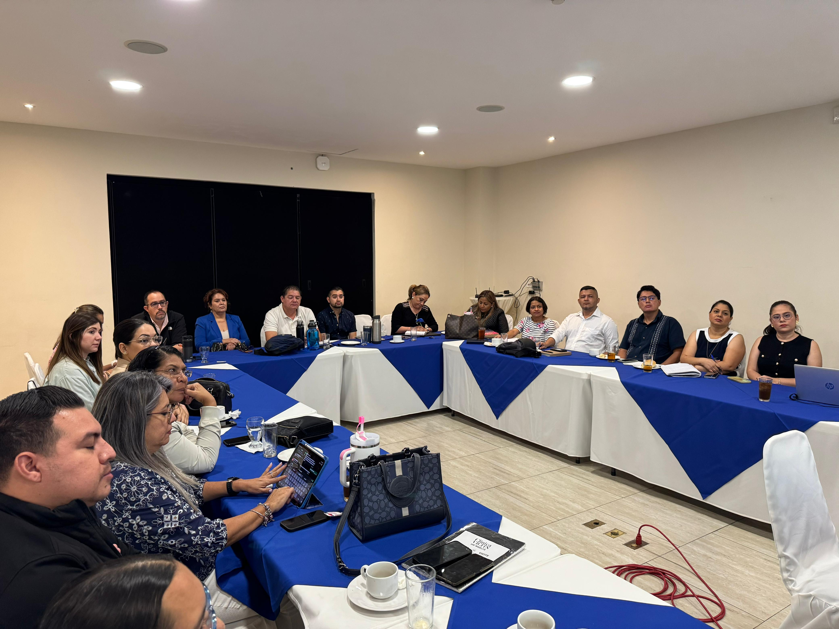
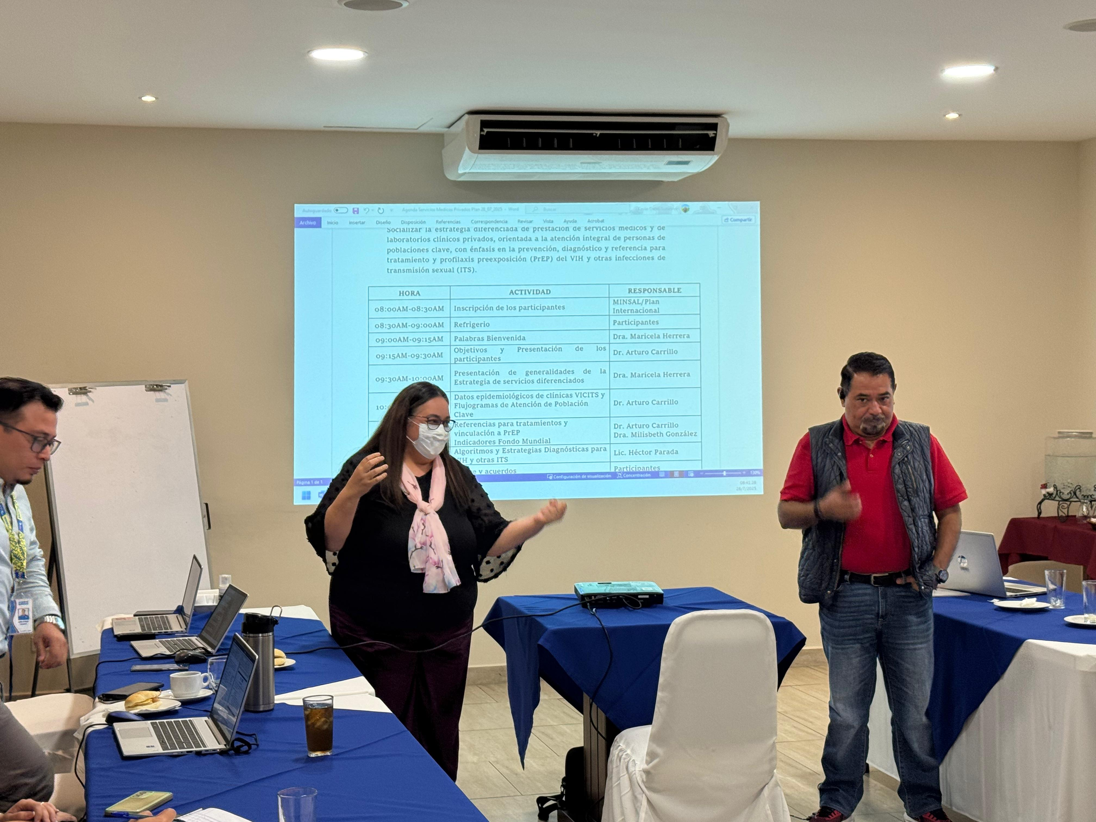
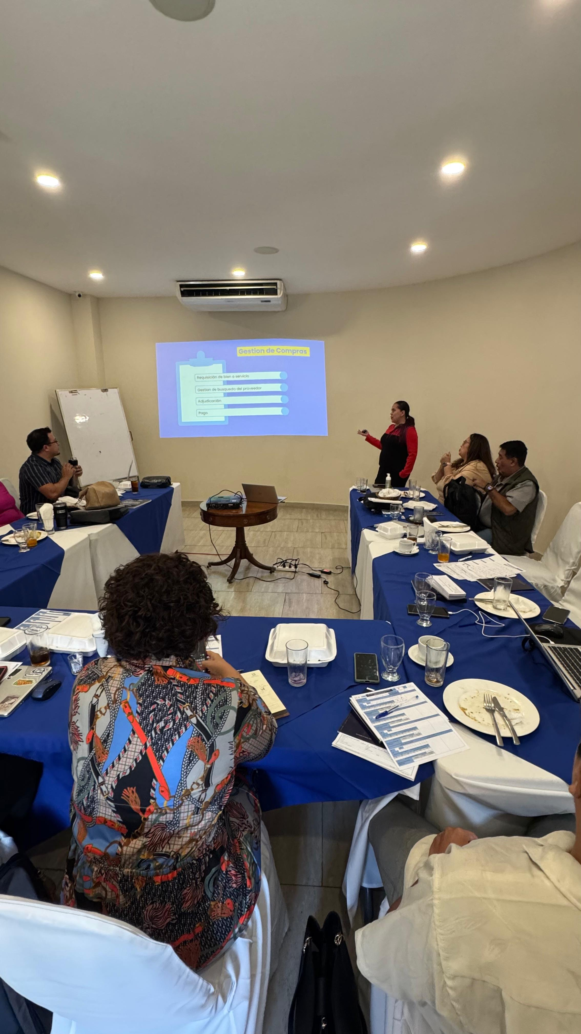
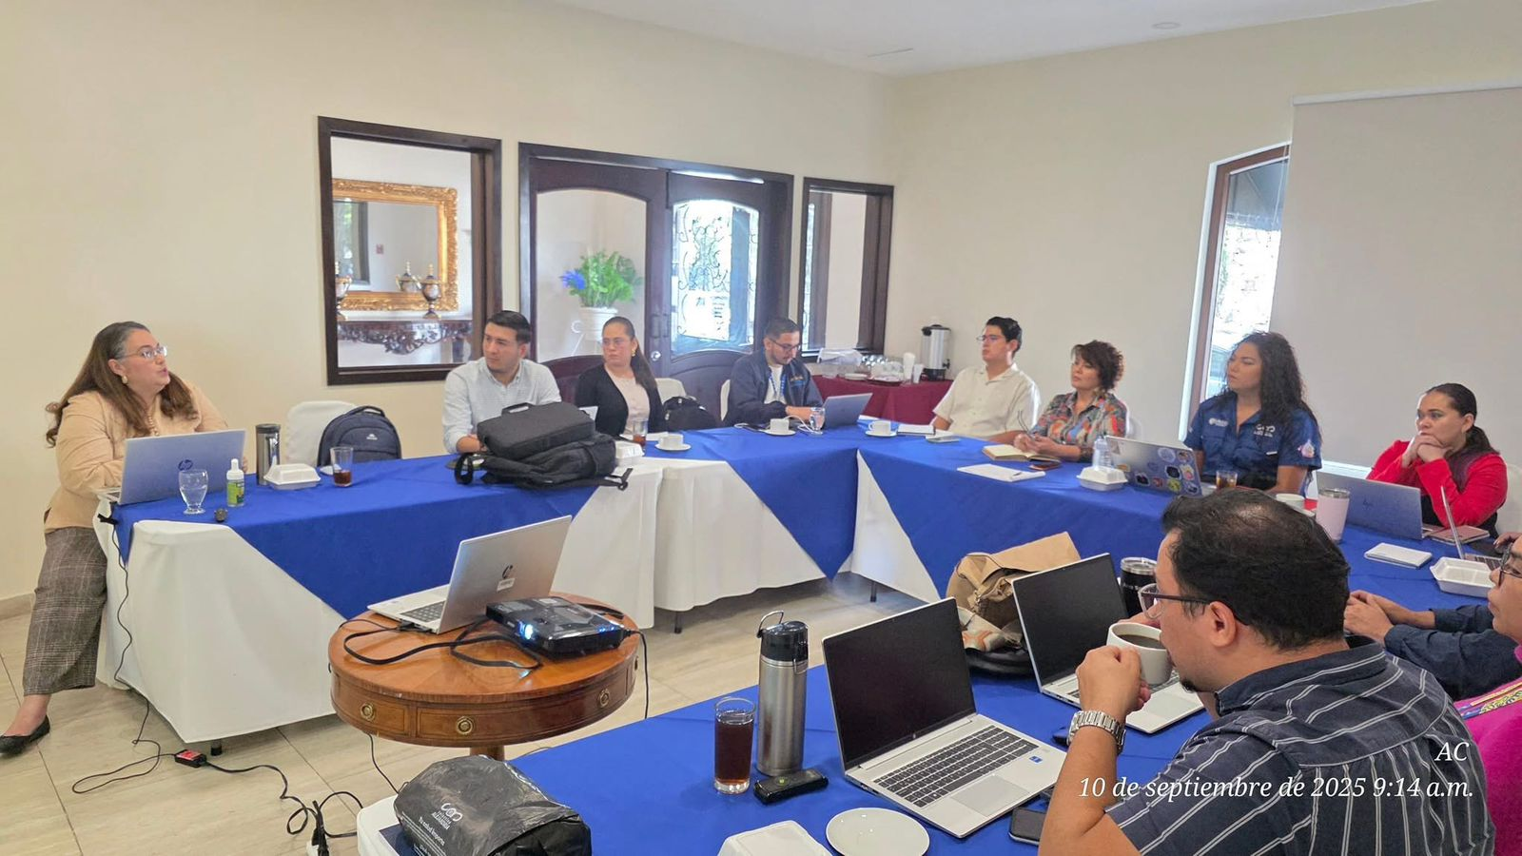
Capacitación Médicos

Slide 7
San Salvador
3
La Libertad
2
Santa Ana
2
La Paz
2
San Miguel
2
Médico y Laboratorio
Médico y Laboratorio
Médico y Laboratorio
Médico y Laboratorio
Médico y Laboratorio
Proveedores
Proveedores
Proveedores
Proveedores
Proveedores
Médico:
CUREN: Dr. Juan Carlos Iglesias Guzman – Urologo
Laboratorio Clinico:
CECIAM
Clinico Escalón
Médico:
Consultorio Medico Campos Cordova: Dr. Ronald Ernesto Campos Cordova – Medico General
Laboratorio Clinico:
Laboratorio Campos Cordova
Medica:
Clinica VITALIS: Dr. Gabriel Alexander Cuellar – Medico General
Labroatorio Clinico:
El Porvenir
Médico:
Dra. Rosa Margarita Ramos Orantes
Laboratorio Clinico:
Milagro de Dios
Medico:
PROGIMEDIC. Dra. Jessica Marcela Hernandez Alvarado – Ginecologa Obstetra
Laboratorio Clinico:
Iglesias

Slide 8
San Salvador
3
Consultorio Médico CUREN: Martes a Viernes de 8:00 am a 11:30 am. Si la demanda supera los espacios destinados, se ampliará la atención ya sea en horario vespertino de martes a vienes en el horario de 3:30 pm a 4:30 pm o los días sábado de 10:00 a.m. a 12 pm. Dr. Iglesias. Teléfono: 7786-7815
Laboratorio Clínico Escalón: Lunes a viernes de 7:00 a.m. a 4:00 pm y Sábado de 8:00 a.m. a 12: 00. Lic. Milla. Teléfono: 7744-3529
Laboratorio Clínico CECIAM: 24/7. Licda. Paredes. Teléfono: 7219-1874
Médico y 2 Laboratorios
La Libertad
2
Médico y Laboratorio
Consultorio Médico Campos Córdova: Lunes a viernes de 6:00 a.m. a 4:00 pm, sábado y domingo de 7:00 am a 1:00 pm. Dr. Campos. Teléfono: 7421-5531
Laboratorio Clínico Campos Córdova: Lunes a viernes de 6:00 a.m. a 4:00 pm, sábado y domingo de 7:00 am a 1:00 pm. Licda. Hernández: 7528-1175
Santa Ana
2
Consultorio Médico VITALIS: De lunes a domingo de 7:00am a 8:00pm con atención previa cita para asegurar privacidad y tiempo adecuado por usuaria. Dr. Cuellar. Teléfono: 7320-7956
Laboratorio Clínico El Porvenir: De lunes a domingo de 7:00am a 8:00pm con atención previa cita para asegurar privacidad y tiempo adecuado por usuaria. Lic. Parada, teléfono: 7990-2785
Médico y Laboratorio

Slide 9
La Paz
2
Laboratorio Clínico Milagro de Dios: De lunes a viernes de 6:00am a 4:30pm y sábados de 7:00am a 12:00md con atención a domicilio y toma de muestras día domingo o fuera de horario normal bajo coordinación previa. Lic. Escoto 7127-5896
Consultorio Médico Ramos Orantes: De lunes a sábado de 4:00 pm a 7:00 pm. Área de Zacatecoluca y Santiago Nonualco. Dra. Orantes. Teléfono: 7797-9558
Médico y Laboratorio
San Miguel
2
Médico y Laboratorio
Consultorio Médico PROGIMEDIC: Lunes a viernes de 7:00 a.m. a 3:30 pm, sábado y domingo de 7:00 am a 12:00 MD. Dra. Jessica Hernández, Teléfono. 7824-8371
Laboratorio Clínico Iglesias: Lunes a viernes de 6:00 a.m. a 4:00 pm, sábado y domingo de 7:00 am a 12:00 MD. Lic. Iglesias Romero. Teléfono 7681-1940

Slide 10
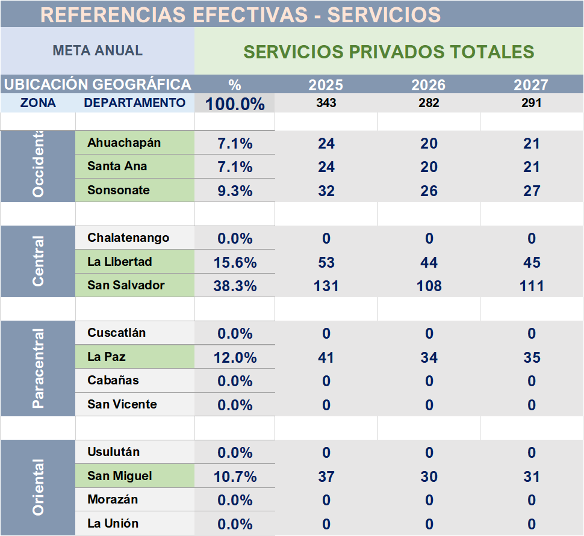
Distribución % de Servicios por Departamento

Slide 11

FLUJOS DE ATENCIÓN
1. Promoción Identificación de usuario(a) SR
8.1° Consulta médica
Pre-Consejería
Médico
9. Referencia a Laboratorio Clínico para Toma de Muestra. Médico
2. Explicación del proyecto
SR
7. Registro en Diario de Campo. SR
10. 2° Consulta Retorno para Entrega de Resultados y Entrega de Kit de Prevención. Médico/Asistente
3. Oferta de prueba e Identificación de factores de riesgo y de la población clave. SR
6. Registro, Firma y Sello de Formulario M-1. Médico/Asistente
11. Referencia a Clínica VICITS para inscripción a PreP. Médico
4. Consulta de CUI y Confirmación para abordar. SR
5. Comunicación para el Cambio de Comportamiento. SR
12. 3° Consulta: Seguimiento y Tratamiento – Valoración de Riesgo Sustancial (3 meses)

Slide 12
Próximos Pasos y Seguimiento
Flujos de Información - 100%
Seguimiento y Notificación de Casos – 100%
Sistemas de Referencias a MINSAL – 100%
Registro de Laboratorios Clínicos a SUMEVE – 100%
Registro de Clínica de quien Solicita la Prueba a SUMEVE – 100%
Proceso formativo – Médico y de Laboratorio Clínico – 70%
Referencias a los Establecimientos

Slide 13
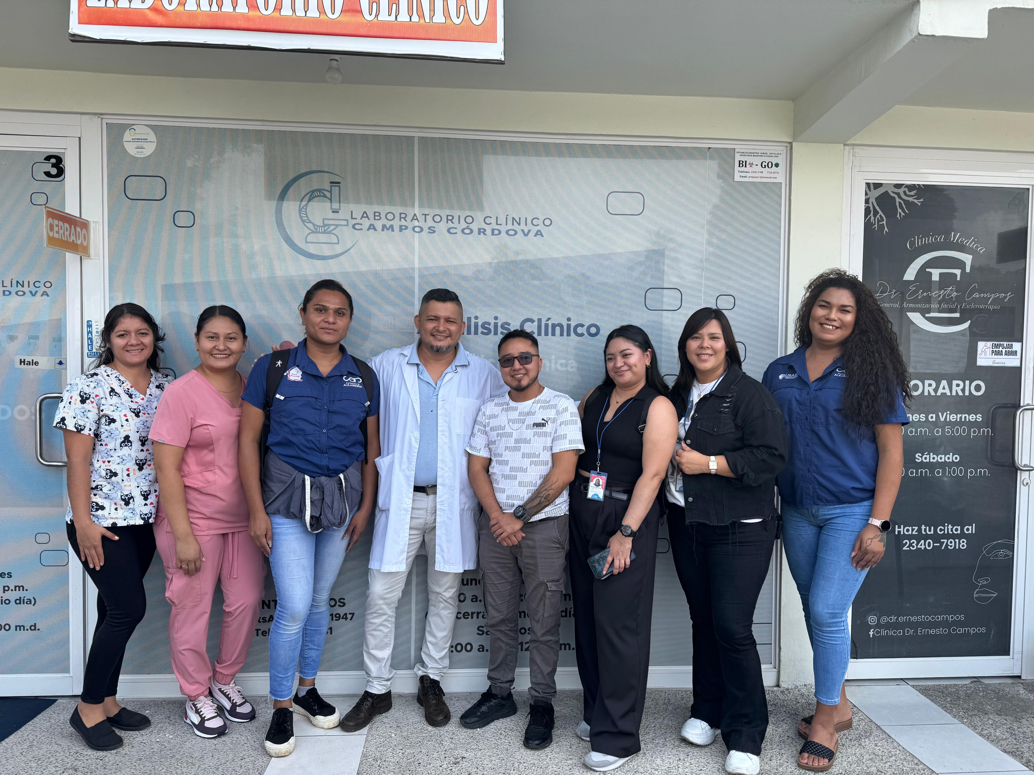
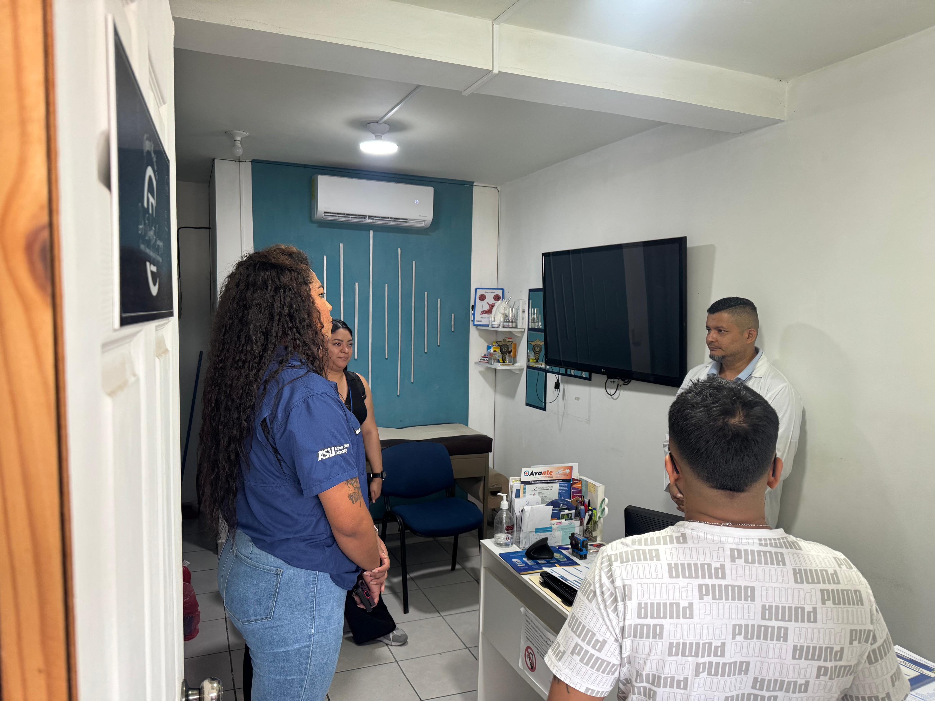
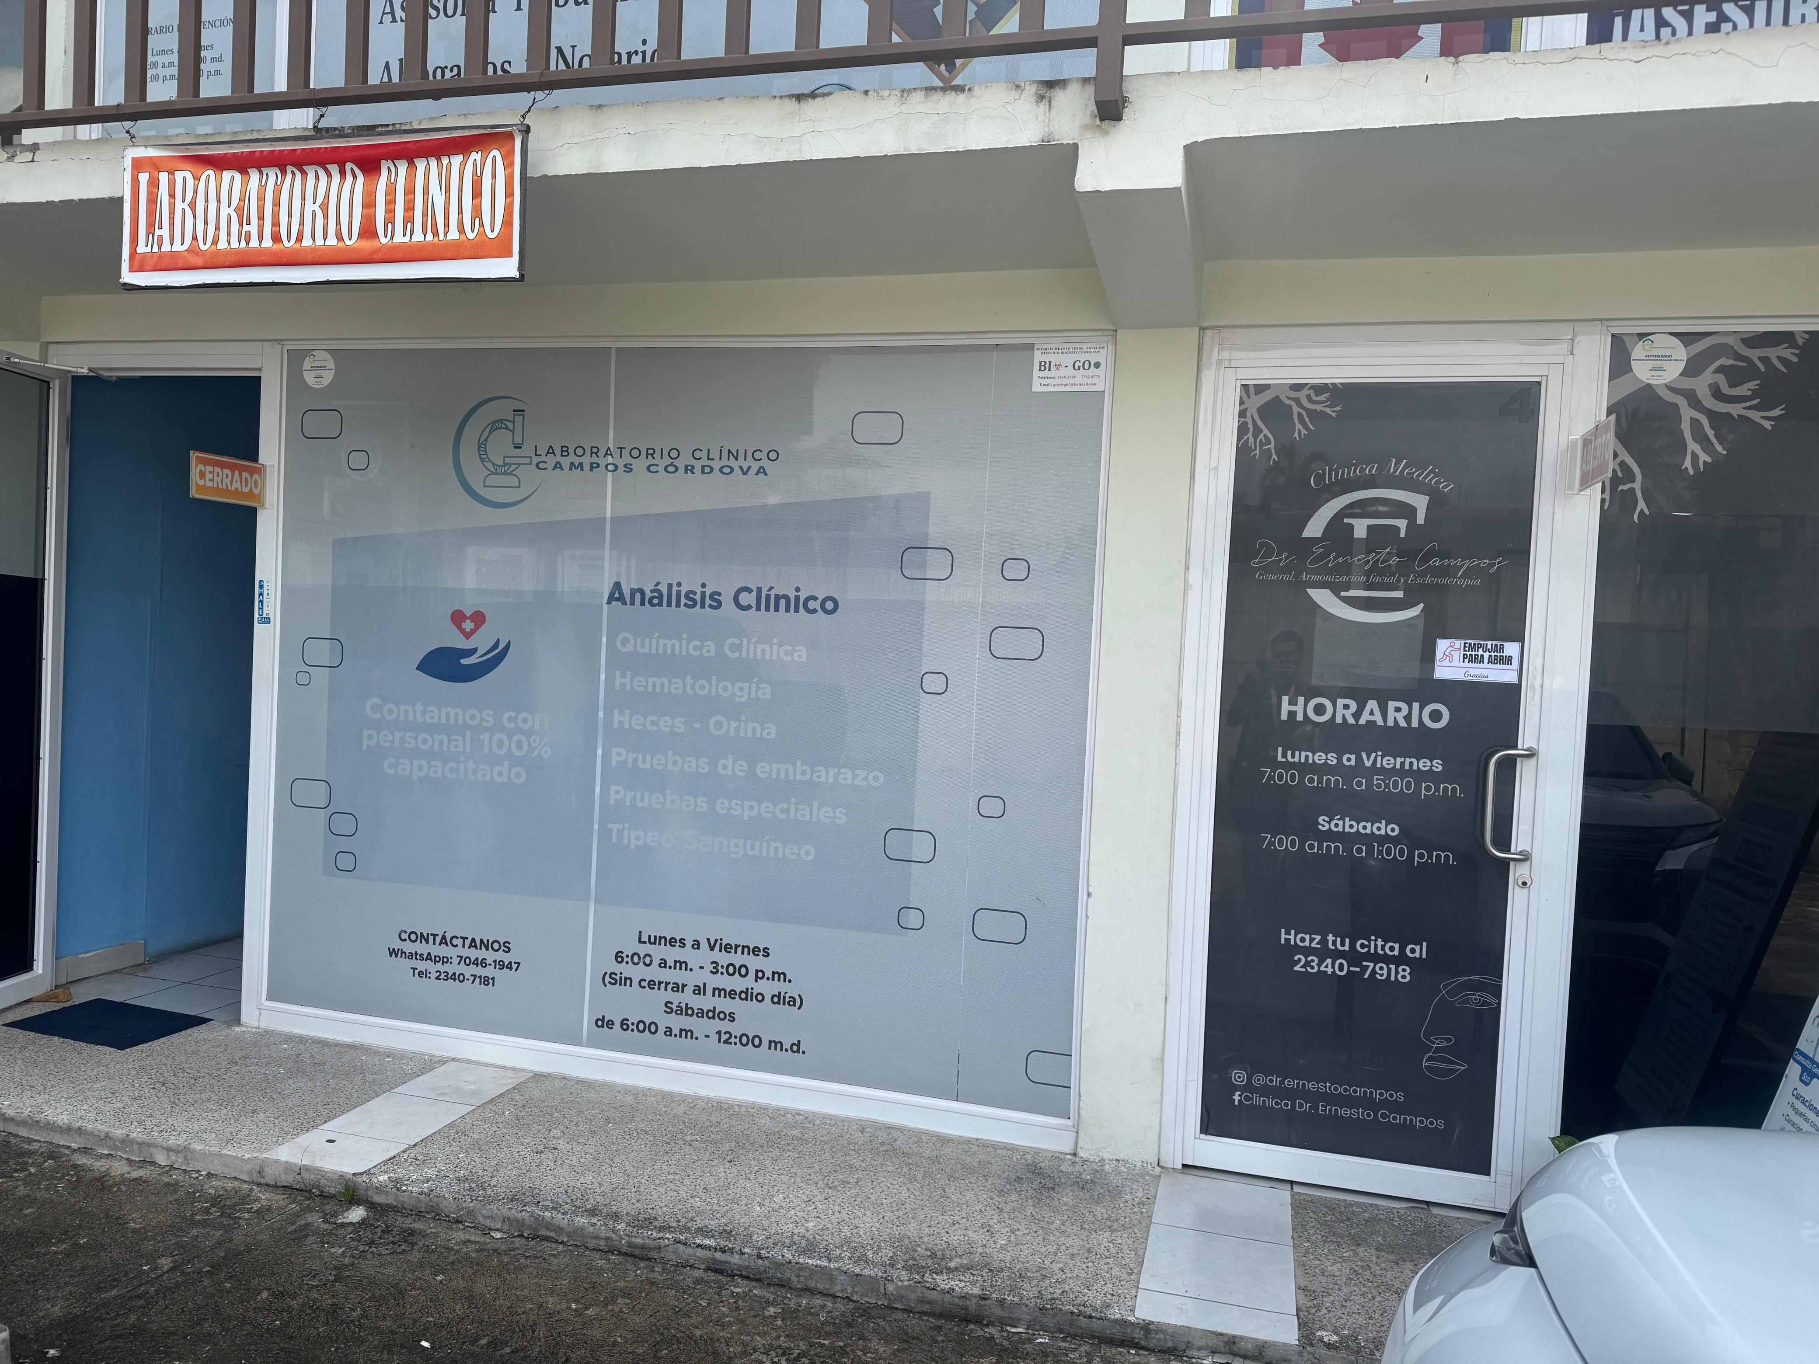
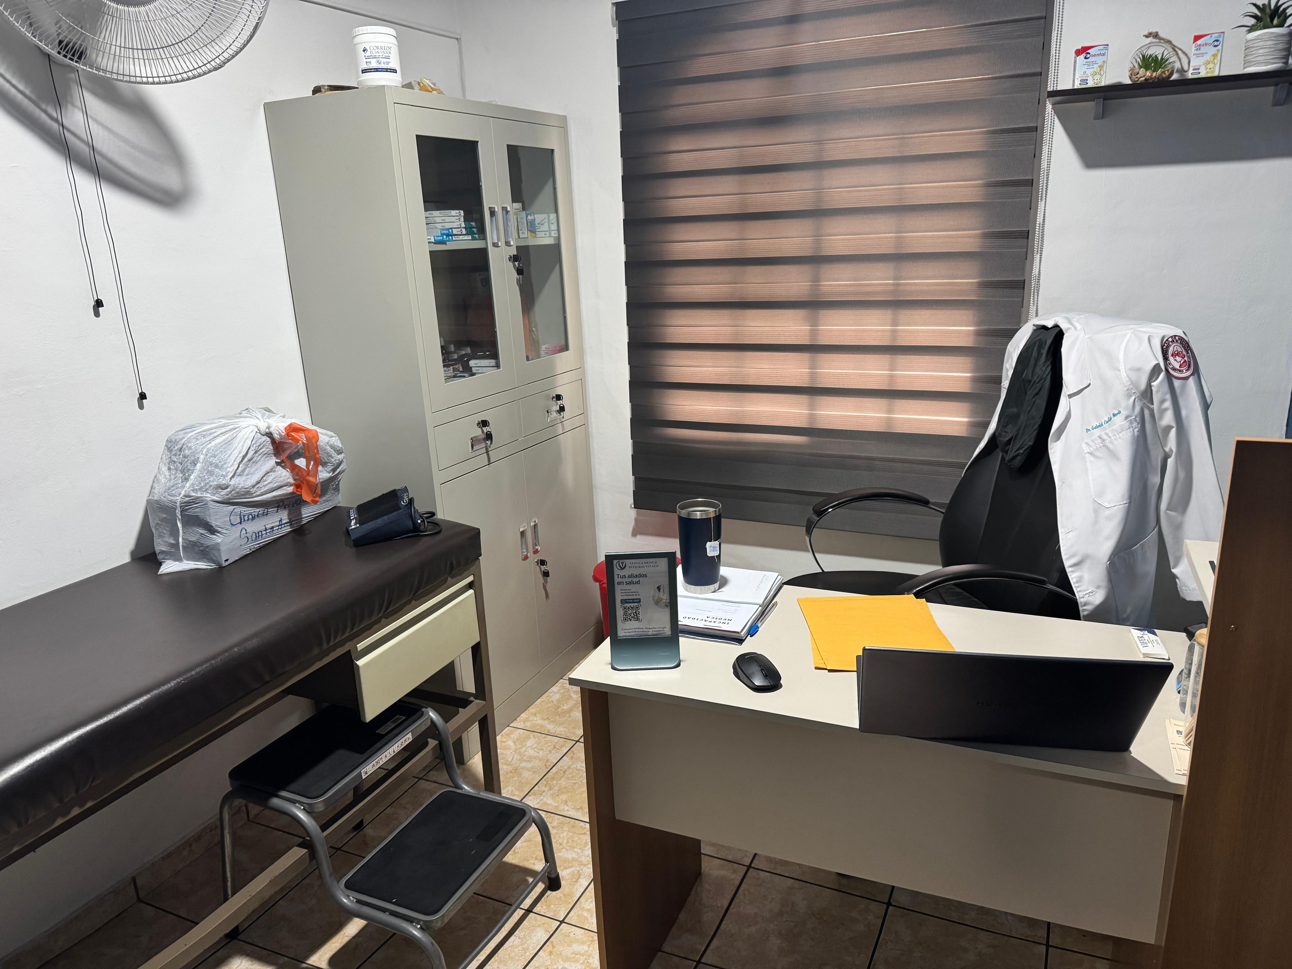
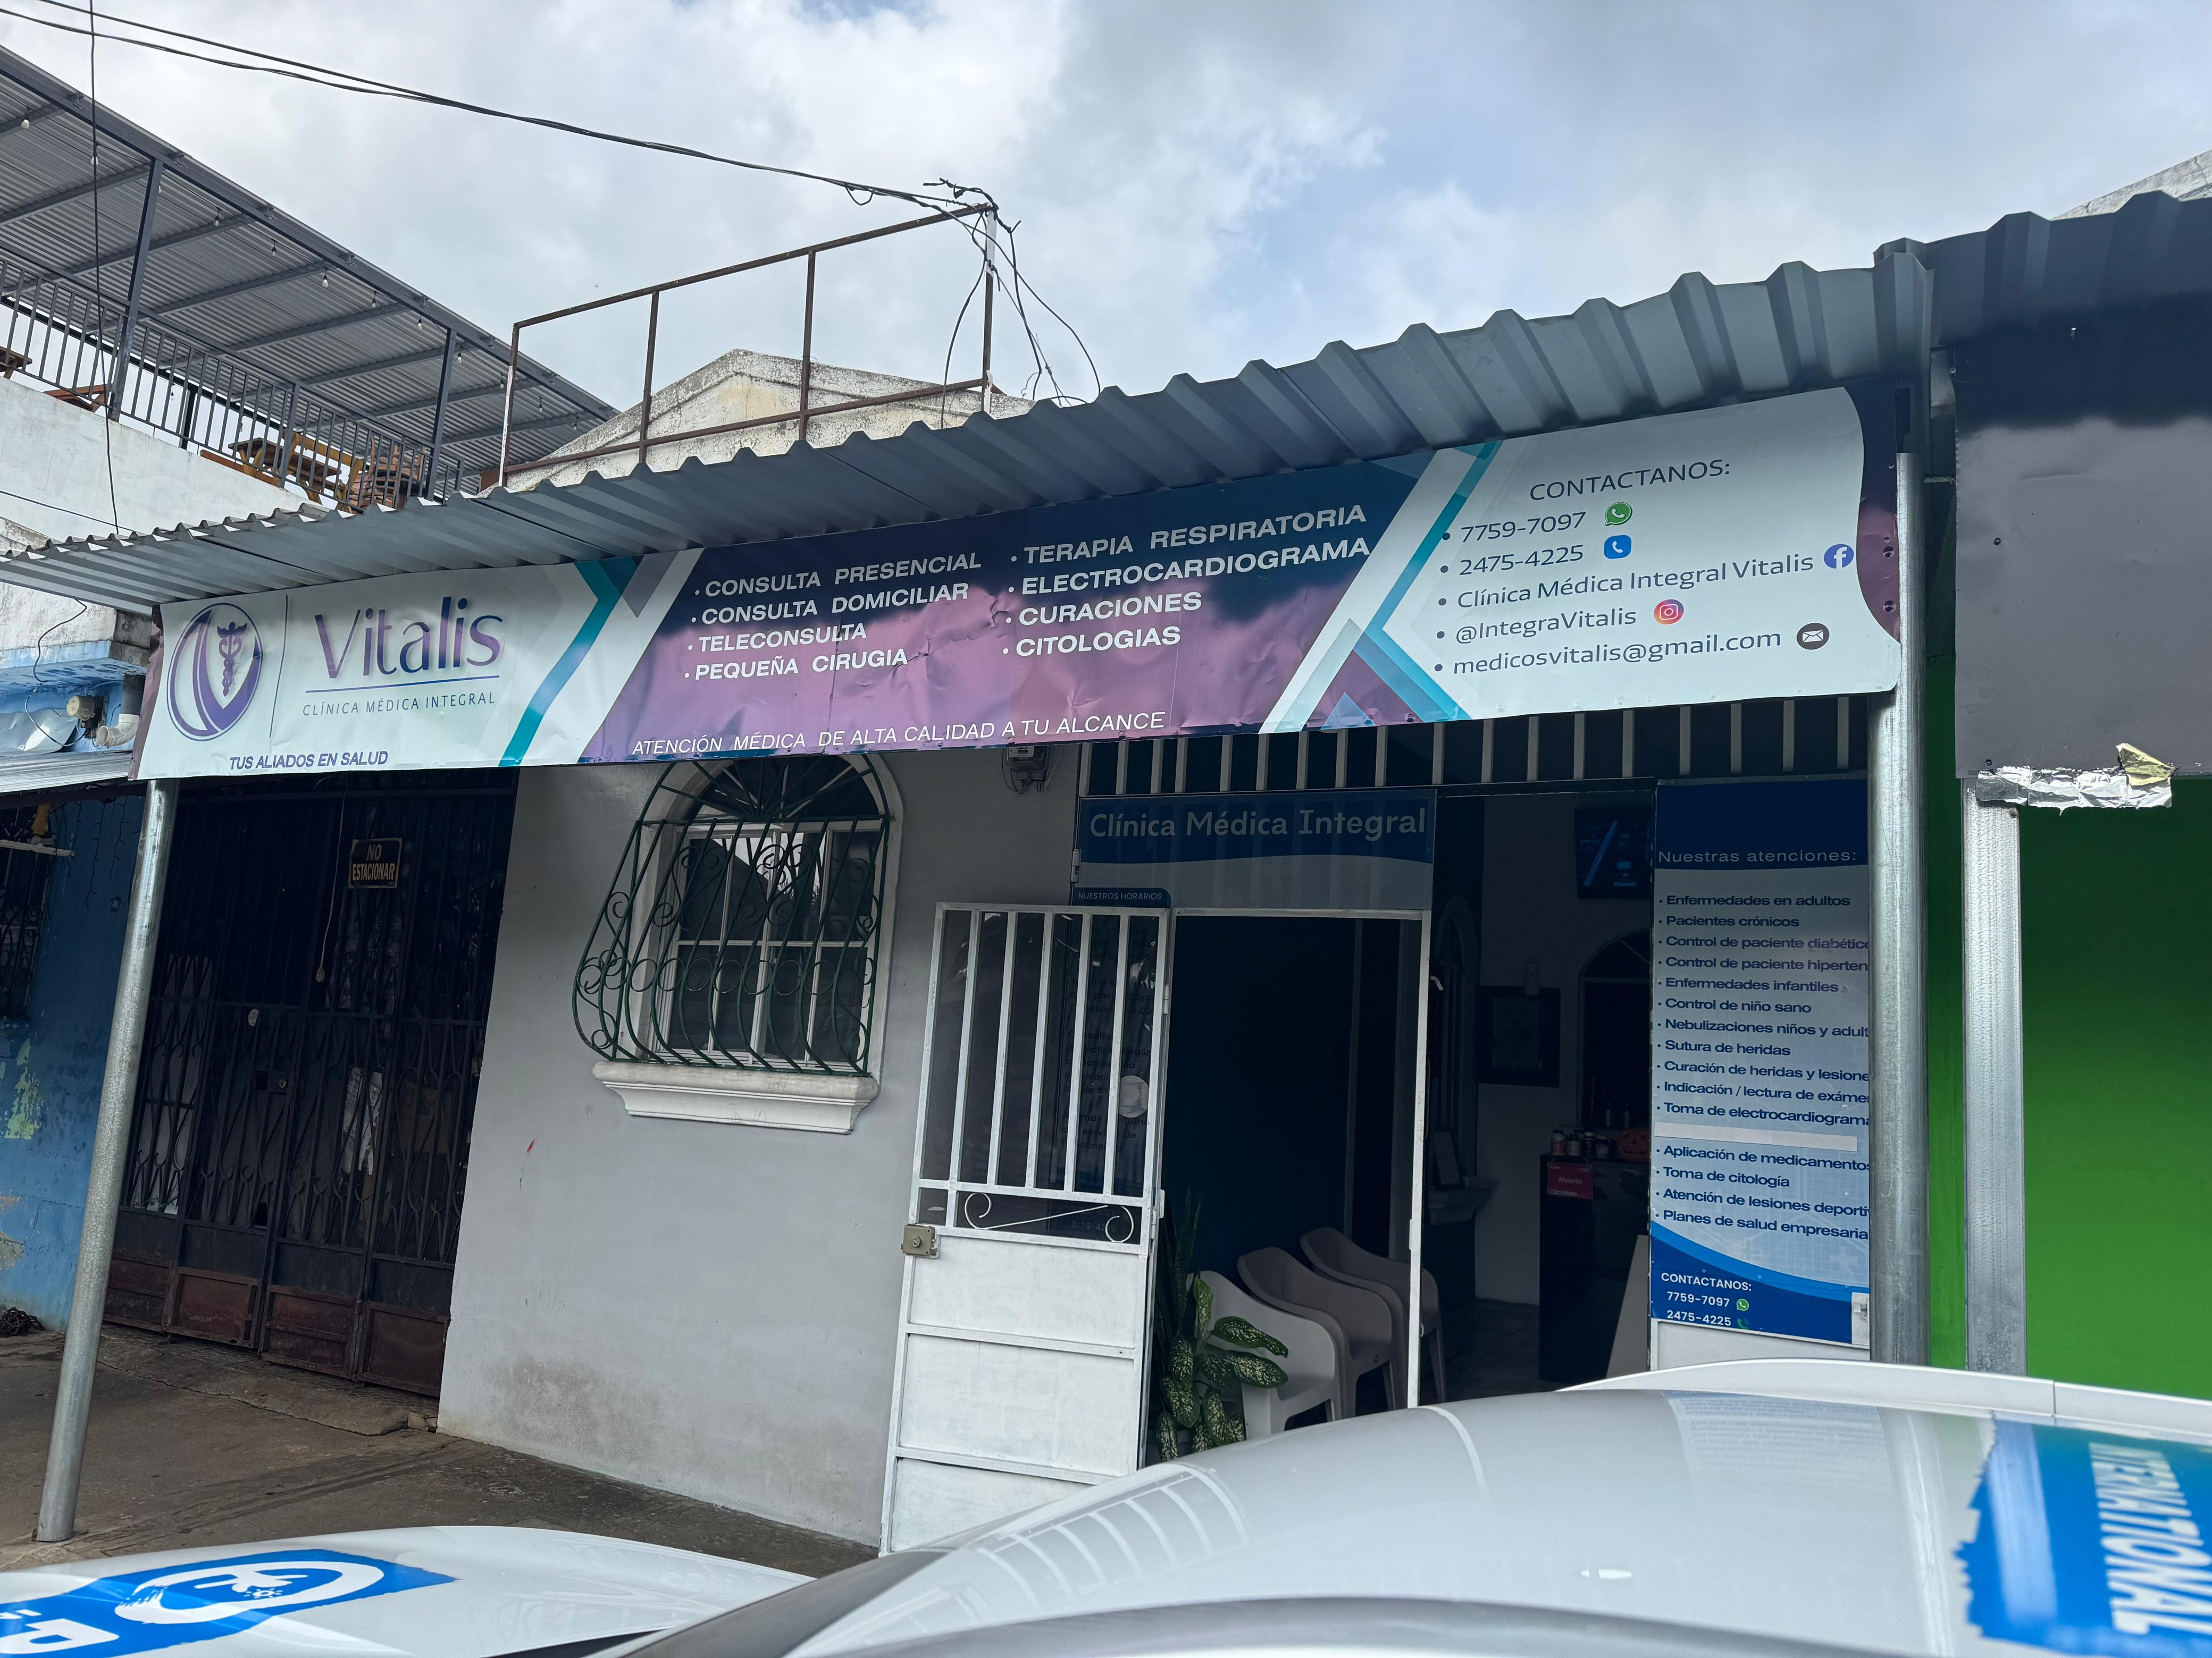
Visitas a Establecimiento

Slide 14


Pauta Digital

